Slide 1
ХАКАТОН РОСХИМ · ПРИКЛАДНОЕ ПРОГНОЗИРОВАНИЕ
ПВХ: от прогноза цены
к осторожному решению
SG-5 (Китай), DAP Достык · индекс k
13 будущих недель · фиксированная конкурсная сдача
13
24
+0,1145
недель прогноза
исторических блока
P&L на истории, усл. ед.
Команда Roshim_hakaton · исторические результаты не гарантируют будущую прибыль

Slide 2
ДАННЫЕ И КОРРЕКТНОСТЬ
Сначала — календарь и доступность информации
ОФИЦИАЛЬНЫЙ ДАТАСЕТ
ЦЕЛЕВОЙ РЯД
ПОСЛЕ ПОДГОТОВКИ
36 293
552
551 + 13
записи · 170 рядов
исходные записи · недельная котировка
наблюдаемых недель + пропуски
На каждой исторической отсечке модель видит только прошлое
Календарь
Пропуски
Сырьё и рынки
Повторные релизы объединяем;
праздничные даты согласуем
Не подменяем факты
в метриках и ответах модели
Нет будущих котировок;
давность не более 45 дней
РОСХИМ · ПВХ SG-5 DAP Достык · 29 октября 2026
02 / 07

Slide 3
КАК УСТРОЕН ПРОГНОЗ
Модель учится на цене, движении и состоянии рынка
История цели
Рыночные индикаторы
Календарь и горизонт
Лаги и изменения
Тренд и волатильность
Неизменность котировки
ПВХ разных рынков
Этилен, нафта, Brent
Расхождение динамики
Сезонные признаки
Номер будущей недели
Одна модель на горизонты
Признаки на отсечке → CatBoost MAE → 13 значений k
16 исходных вариантов + 2 осторожных ансамбля. Абсолютные уровни разных
анонимизированных рынков не смешиваем. Важность признака — не причинность.
РОСХИМ · ПВХ SG-5 DAP Достык · 29 октября 2026
03 / 07

Slide 4
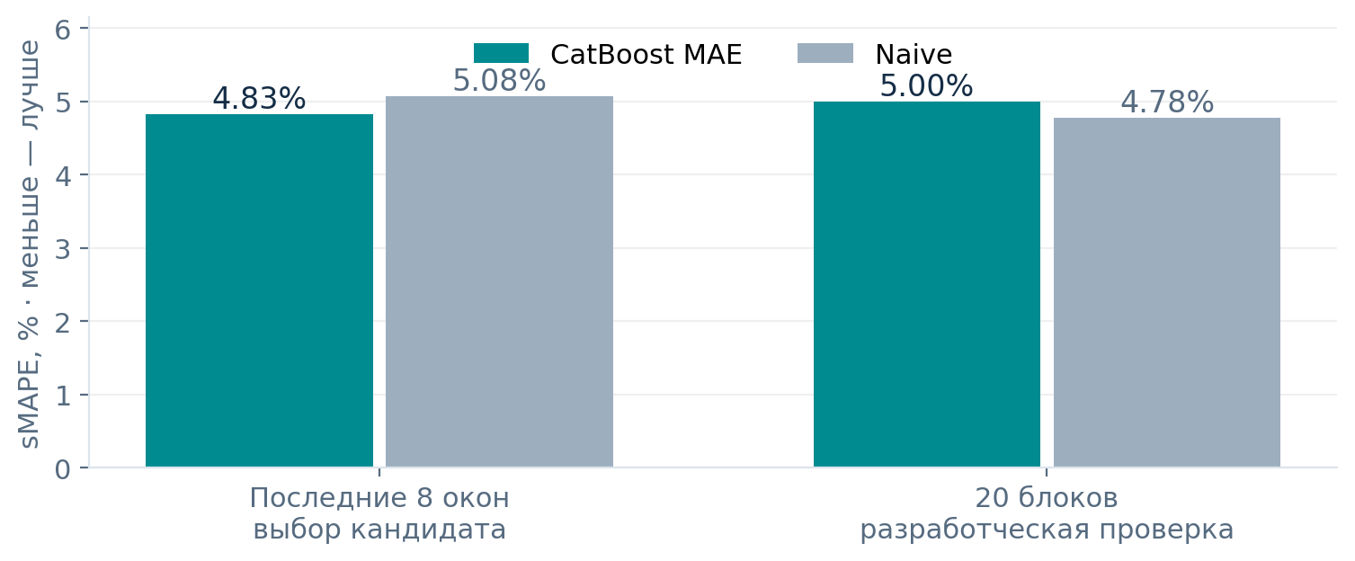
КАЧЕСТВО И ВРЕМЕННАЯ ПРОВЕРКА
Небольшой выигрыш на недавней истории
ПОСЛЕДНИЕ 8 ОКОН
+0,248 п.п.
отрыв от naive; окна выбора
24 блока × 13 недель
4 блока разогрева
20 блоков сравнения
Случайного разбиения нет
Последние 8 входят в 20. Это разработческая история: устойчивое превосходство не подтверждено.
РОСХИМ · ПВХ SG-5 DAP Достык · 29 октября 2026
04 / 07

Slide 5
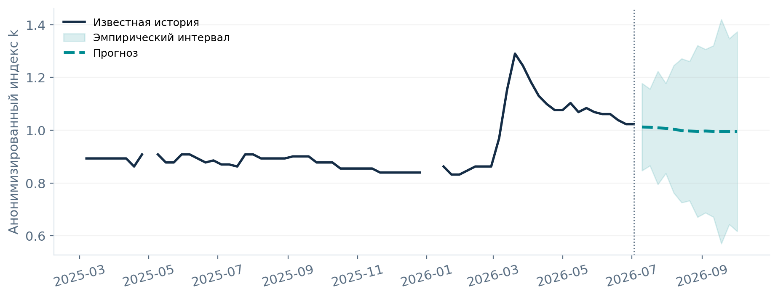
13 БУДУЩИХ НЕДЕЛЬ
Прогноз показывает направление и масштаб неопределённости
К 13-Й НЕДЕЛЕ
-2.72%
изменение прогноза
от последнего факта
ПОКРЫТИЕ
97.3%
186 наблюдений
Номинально 90%
Интервалы широкие
Покрытие — доля фактов внутри диапазона, а не точность модели. Будущее покрытие неизвестно.
РОСХИМ · ПВХ SG-5 DAP Достык · 29 октября 2026
05 / 07

Slide 6
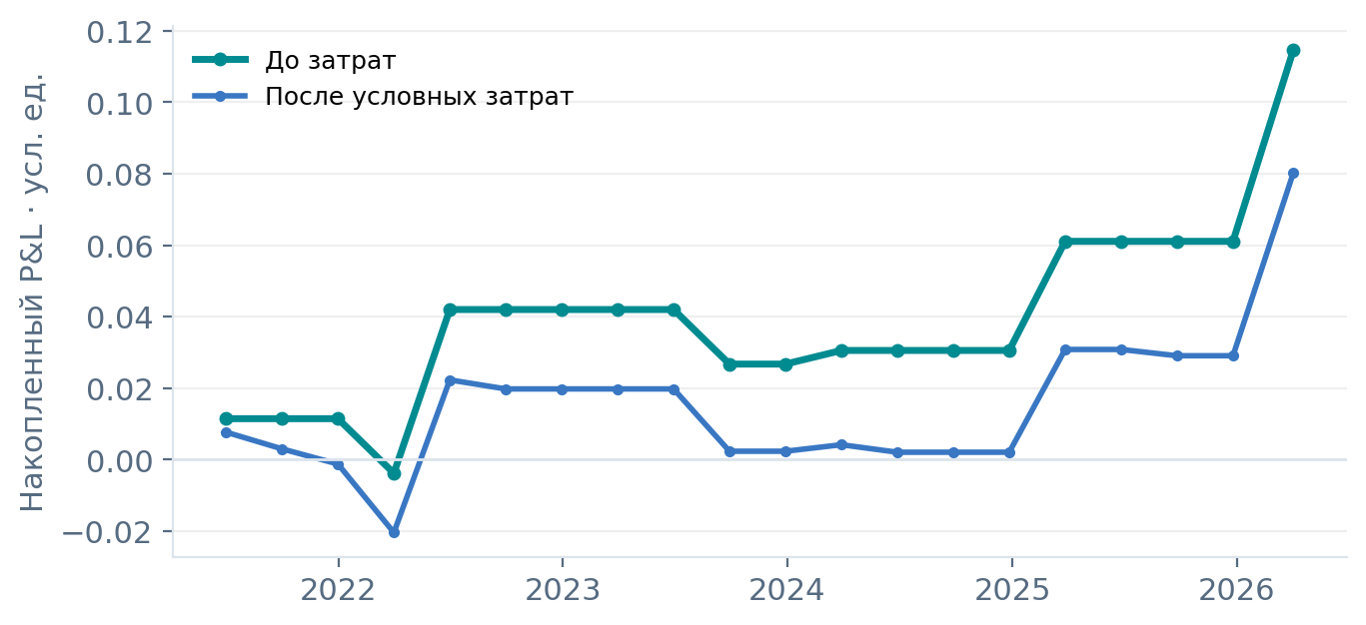
СТРАТЕГИЯ И РИСК
Редкие решения вместо торговли по каждому колебанию
Сигнал → фильтр ошибки → одна активная неделя из 13
P&L НА ИСТОРИИ
+0,1145
С УСЛОВНЫМИ ЗАТРАТАМИ
+0,0801
12 активных недель · 5 прибыльных блоков
В текущем CSV: −1 на первой неделе, затем 0. P&L — условные единицы; комиссии жюри не заданы.
РОСХИМ · ПВХ SG-5 DAP Достык · 29 октября 2026
06 / 07

Slide 7
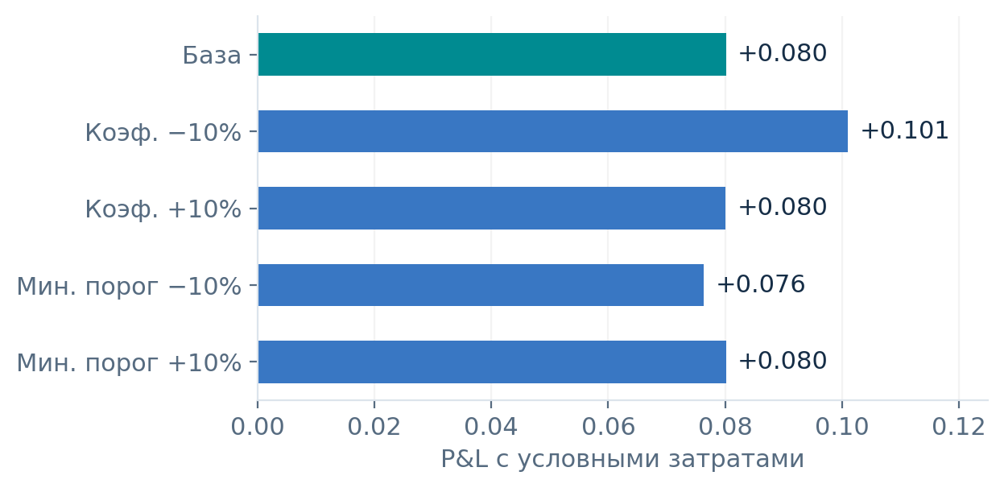
ПРОВЕРКИ И ПРИМЕНЕНИЕ
Проверили устойчивость — и раскрыли слабое место
БЕЗ ЛУЧШЕГО БЛОКА
+0,0291
P&L после условных затрат
БЕЗ ДВУХ ЛУЧШИХ
−0,0136
с затратами; до затрат остаётся плюс
Готовы: CSV · код и проверки · модель · демо · отчёт. Дальше — новые котировки.
РОСХИМ · ПВХ SG-5 DAP Достык · 29 октября 2026
07 / 07

Slide 8
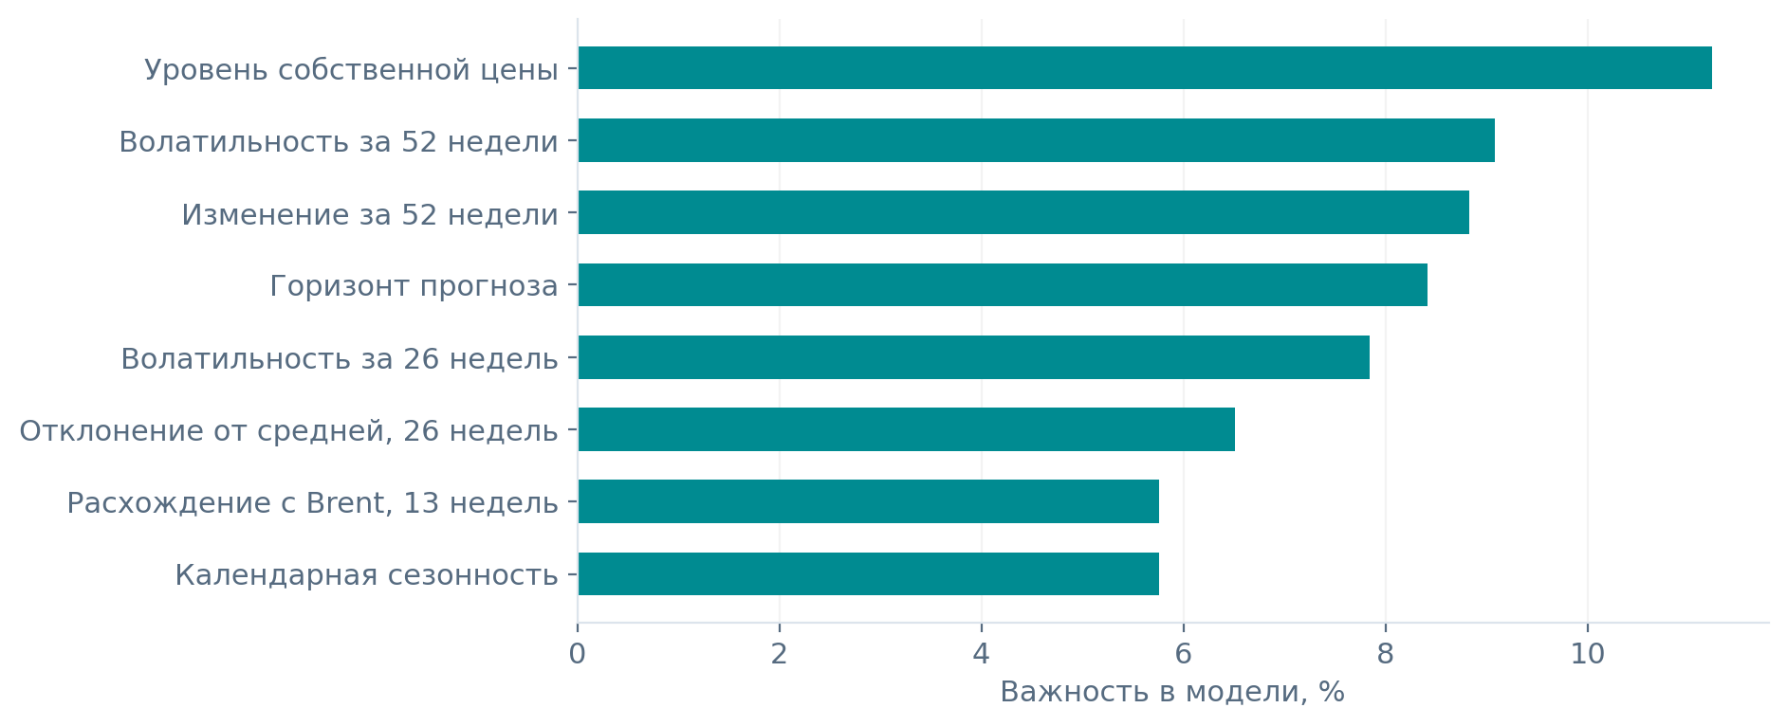
ВОПРОСЫ · ОБЪЯСНИМОСТЬ
Какие признаки использует финальная модель
Важность CatBoost показывает использование признака. Это не доказательство причинного влияния.
РОСХИМ · ПВХ SG-5 DAP Достык · 29 октября 2026
РЕЗЕРВ 1

Slide 9
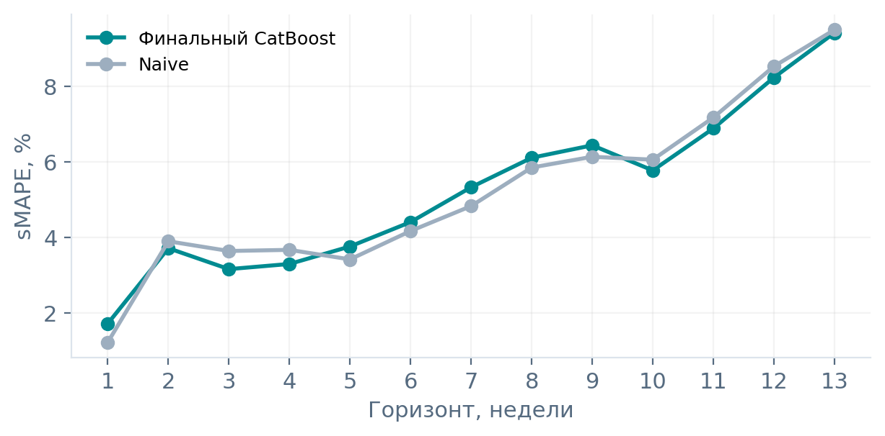
ВОПРОСЫ · ГОРИЗОНТЫ И ПЕРЕСЧЁТ
Зачем обновлять ориентир после новой котировки
ОТДЕЛЬНЫЙ ПАРНЫЙ ЭКСПЕРИМЕНТ
4,44% → 2,87%
t+2 после факта t+1 · 15 пар
Слева: одинаковые 14 полных блоков, финальная модель.
Справа: исследование последовательного выбора.
Конкурсный прогноз не обновляется.
РОСХИМ · ПВХ SG-5 DAP Достык · 29 октября 2026
РЕЗЕРВ 2

Slide 10
ВОПРОСЫ · ФОРМУЛА СТРАТЕГИИ
Решение известно заранее, прибыль считается потом
Недельный P&L = позиция × (цена недели − цена предыдущей недели)
Фильтр сигнала
Выбор одной недели
Проверка риска
Максимум из 0,5% цены
и ½ медианной прошлой ошибки
для данного горизонта
Максимальное отношение
прогнозного изменения к порогу
Все 13 прогнозов известны при t
Затраты на вход и выход
Удаление лучших периодов
Порог ±10% по отдельности
Синтетический пример: цена 1,00 → 0,98; позиция −1; P&L = +0,02 до затрат.
РОСХИМ · ПВХ SG-5 DAP Достык · 29 октября 2026
РЕЗЕРВ 3

Slide 11
ВОПРОСЫ · ИНЖЕНЕРИЯ И ПРОДУКТ
Воспроизводимость и границы готовности
ТЕСТЫ
ЧИСТЫЙ ЗАПУСК
ФАЙЛЫ СДАЧИ
20
CSV = CSV
13 + 13
автоматических проверок
побайтное совпадение
прогнозы и фиксированные позиции
От исходного XLSB до проверенного комплекта
Чистое виртуальное окружение и отдельный каталог исходников на той же машине.
SHA-256 защищает CSV и параметры от случайной замены.
Следующий этап: новые данные, экономические объёмы, комиссии, интеграция.
РОСХИМ · ПВХ SG-5 DAP Достык · 29 октября 2026
РЕЗЕРВ 4

